Slide 1

KINH TẾ HỌC ĐẠI CƯƠNG Chương 5. Cung và chi phí GV: ThS Nguyễn Quốc Thắng

Slide 2

Mục tiêu chương 5
Đầu vào và đầu ra
Chi phí và lựa chọn công nghệ
Chi phí cố định và chi phí biến đổi
Tổng chi phí, chi phí trung bình
Chi phí trung bình và chi phí cận biên
Quyết định sản lượng của mỗi hãng trong ngắn hạn

Slide 3
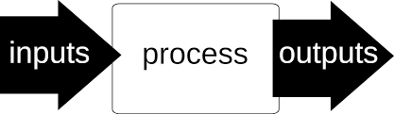
Đầu vào và đầu ra
Những yếu tố đầu vào
Hàm sản xuất
Những yếu tố đầu ra

Slide 4

Các khái niệm: Yếu tố đầu vào
Một yếu tố đầu vào là một hàng hoá hoặc dịch vụ được sử dụng để sản xuất ra sản lượng đầu ra

Slide 5



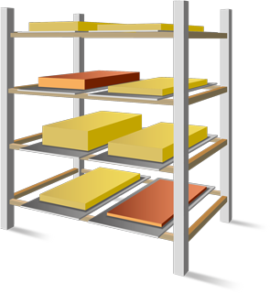
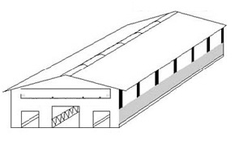
Các yếu tố đầu vào

Slide 6
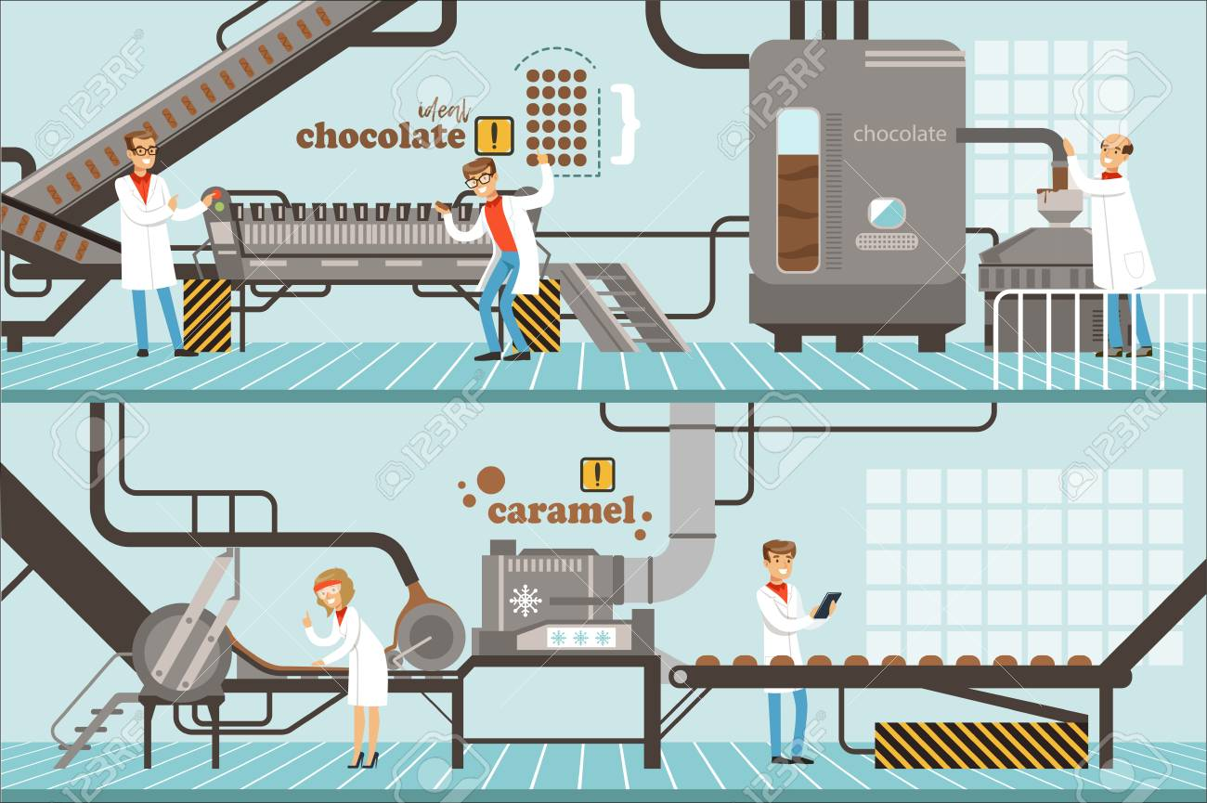
Các khái niệm: kỹ thuật sản xuất
cách kết hợp các yếu tố đầu vào một cách hiệu quả để sản xuất ra một mức sản lượng cho trước

Slide 7
Các khái niệm: hiệu quả
không còn cách nào khác để sản xuất ra mức sản lượng cho trước đó mà nếu sử dụng ít yếu tố đầu vào này thì bắt buộc phải tăng yếu tố đầu vào kia

Slide 8
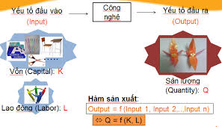
Các khái niệm: Hàm sản xuất
biểu diễn mối quan hệ kỹ thuật hiệu quả của việc kết hợp các yếu tố đầu vào để sản xuất ra sản lượng đầu ra.

Slide 9
Hàm sản xuất: Hàm sản xuất
Sản lượng | Vốn | Lao động
100 | 4 | 4
100 | 2 | 6
106 | 2 | 7
200 | 4 | 12

Slide 10

Các khái niệm: Công nghệ
Một loạt các kỹ thuật đã biết

Slide 11

Các khái niệm: Tiến bộ kỹ thuật
một kỹ thuật mới cho phép sản xuất ra một mức sản lượng như trước nhưng sử dụng ít yếu tố đầu vào hơn trước

Slide 12
Công nghệ và các yếu tố sản xuất
Lựa chọn sản lượng của hãng
Đường cầu (các mức giá)

Slide 13
Công nghệ và các yếu tố sản xuất
Các đường TC và LTC
Lựa chọn sản lượng của hãng
Đường MR
Đường cầu (các mức giá)

Slide 14
Công nghệ và các yếu tố sản xuất
Các đường TC và LTC
Các đường MC và LMC
Lựa chọn sản lượng của hãng
Đường MR
Đường cầu (các mức giá)

Slide 15
Công nghệ và các yếu tố sản xuất
Các đường TC và LTC
Các đường MC và LMC
Lựa chọn sản lượng của hãng
Đường MR
Đường cầu (các mức giá)
Các đường AC và LAC
Kiểm tra: Nên tiếp tục SX trong ngắn hạn hay đóng cửa trong dài hạn

Slide 16

Tóm lại
Các khái niệm
Các giả định

Slide 17
Cảm ơn các bạn đã chú ý theo dõi!

